Slide 1
Гости Уральского государственного колледжа имени И.И. Ползунова

Slide 2
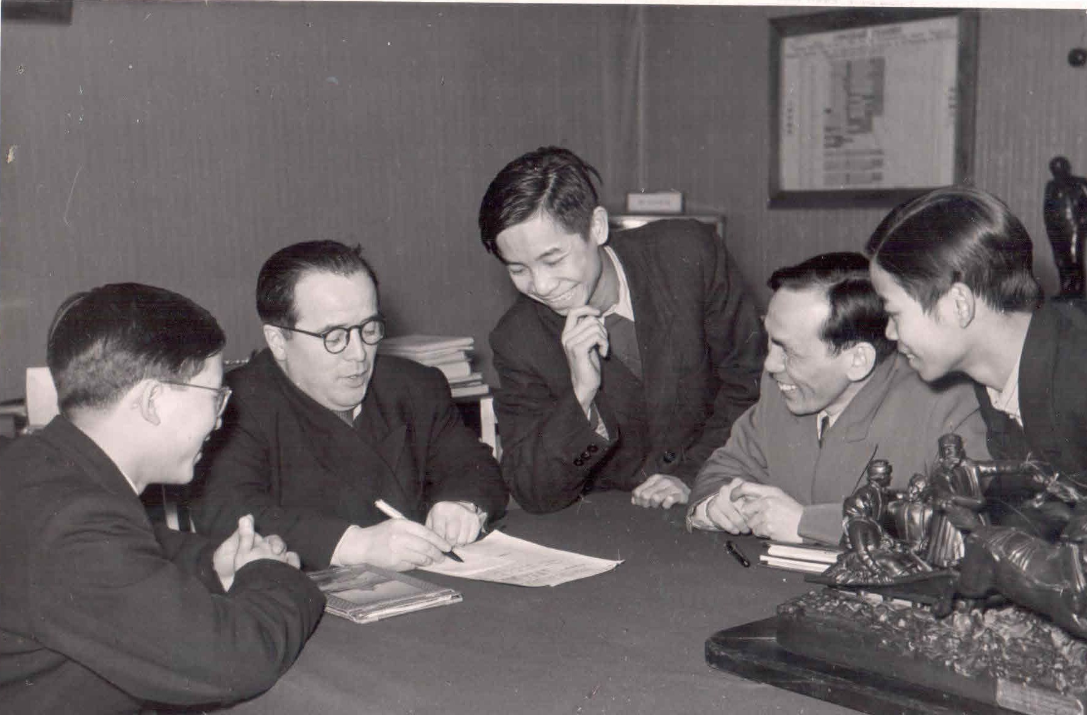
Представители вьетнамской республики в кабинете директора техникума Сивкова В.М. 22.01.1957г.

Slide 3
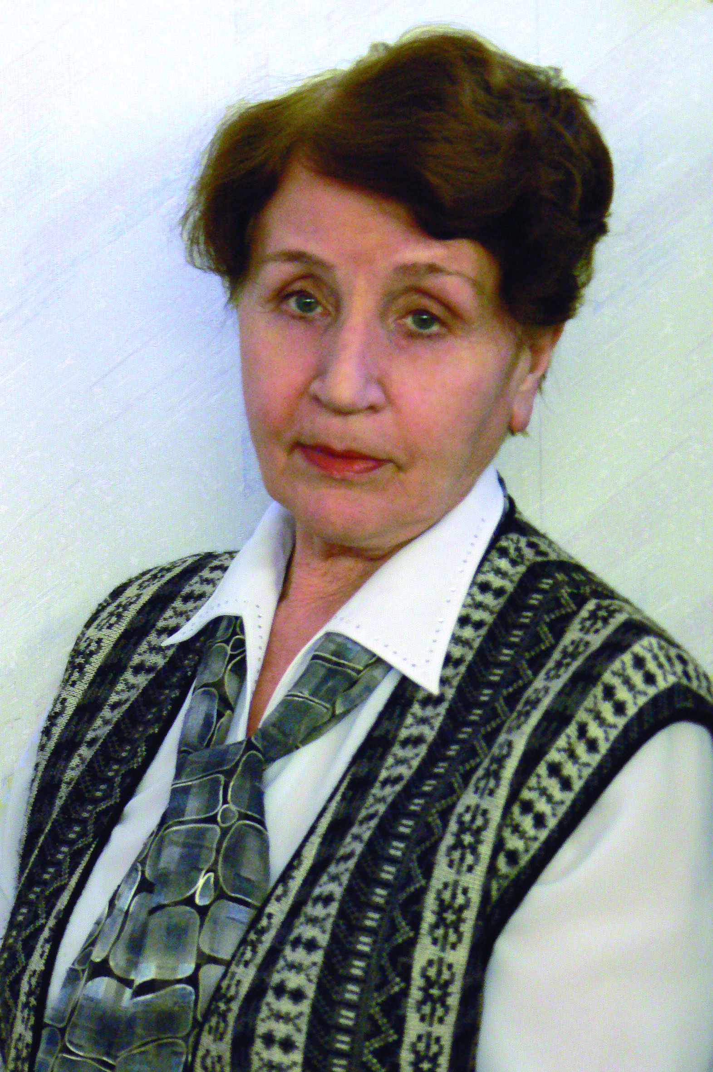
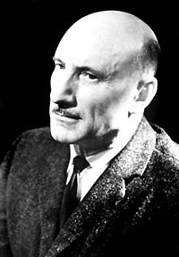
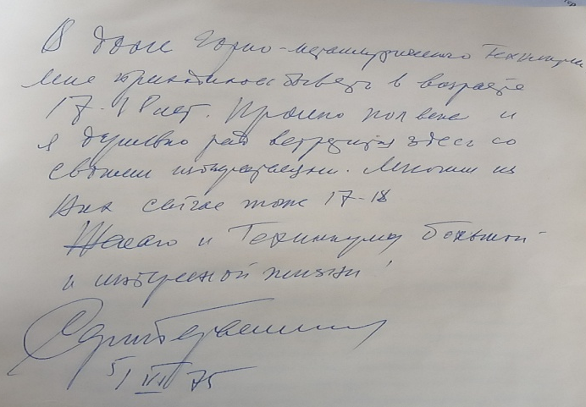
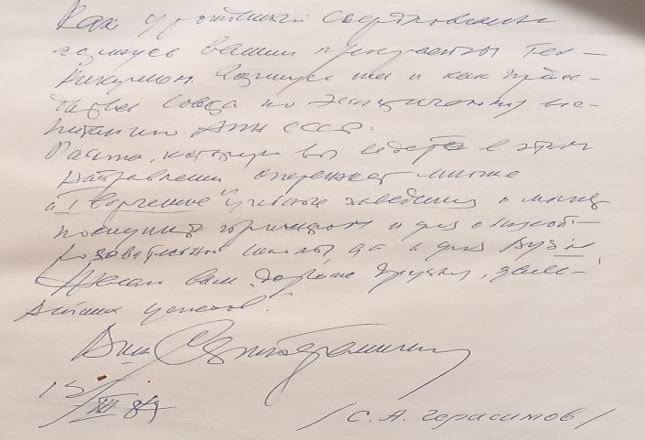
Сергей Апполинариевич Герасимов, Академик АПН СССР . Герой Социалистического Труда , народный артист СССР , лауреат Ленинской премии , трёх Сталинских премий , Государственной премии СССР и премии Ленинского комсомола , кавалер четырёх орденов Ленина ).
 | Из воспоминаний Ковалевой Н.Б. и Р.М. Микунис, преподавателей русского языка, литературы и эстетики
 | В 1975 и 1984 гг. Свердловск посетил народный артист СССР, режиссер С.А. Герасимов, снявший такие фильмы как, «Молодая гвардия» (1948г.) , «Тихий дон» (1958г.), «В начале славных дел» и «Юность Петра» (1980г.) Во время пребывания в Свердловске он посетил только 2 учебных заведения нашего города: Уральский политехнический институт и Свердловский горно-металлургический техникум им. И.И. Ползунова. Наш техникум посетил дважды.

Slide 4
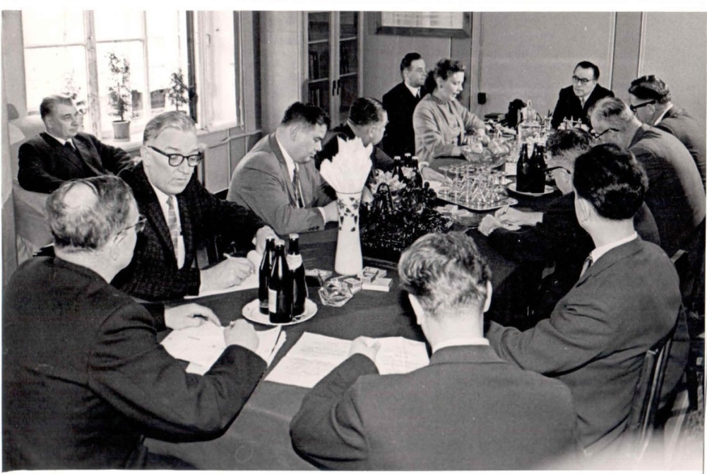
Делегация директоров колледжей из США в кабинете директора СГМТ Сивкова В.М. Июль 1961г.
Мы рассматриваем это посещение, как знак чести , т.к. мы являемся первыми из Соединенных Штатов. Ваш техникум представляется хорошо оборудованным . Ваш персонал подходит к своим преподавательским задачам с энергией. Ваша администрация выглядит очень способной - одаренной!
 | Вальтер Хартунг-Глава делегации, декан академии аэронафтики, Нью-Йорк, США. Эдмунт Глизер-административный директор американской ассоциации средних колледжей, Вашингтон, США. Колумбия. Джозеф Козловский –научный сотрудник национально- исследовательского института при госдепартаменте, Вашингтон, США, Колумбия. Рэй Симз- декан колледжа технологии и университета в Хаустоне, США, Техас. Карл Вервас-Президент техничексой школы Милвауки, США, Висконсин. Паркер Вильбер- Президент Лос-Анжелосского торгово-технического колледжа, США ,Калифорния,

Slide 5
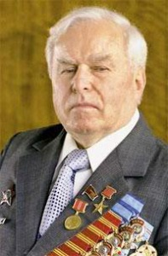
Министр цветной металлурГии СССР П.Ф. Ломако на торжественном собрании в СГМТ поздравляет работников техникума с получением высоких правительственных наград. 14 мая 1971 г.
Ломако Петр Фадеевич, Министр цветной металлургии с 1940 по 1986гг.

Slide 6
Заместитель министра цветной металлургии Л.В. Козлов ( в центре- вып- 19-- - г.), директор комбината « Уралэлектромедь» Б.А. Кривоусов ( вып. 1960г. слева) и директор техникума , заслуженный учитель школы РСФСР ( вып.-1945г.) П.Д. филатов на выставке технического творчества в техникуме.

Slide 7
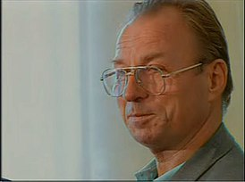
На базе техникума 27.05.1982г. Проходила Всесоюзная научно-практическая конференция тренеров по лыжному спорту . У нас в гостях были: Сыч В.А.- заместитель председателя Спорткомитета СССР; Немешаев Николай Александрович- заместитель председателя Спорткомитета РСФСР.

Slide 8
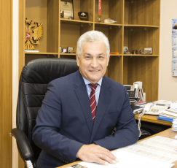
Министр образования и молодежной политики Свердловской области Биктуганов Юрий Иванович

Slide 9
06 октября 1990г. Техникум посетила болгарская делегация высшего горногеологического института в Софии-Болгария. Цель : изучение опыта подготовки специалистов среднего звена в СССР

Slide 10
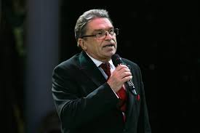
А.П. Марчевский , народный артист РСФСР, директор Екатеринбургского цирка ,

Slide 11
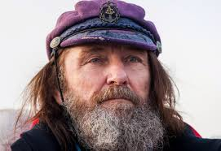
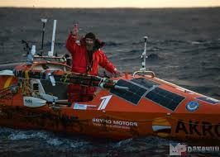
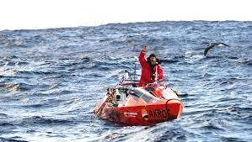
Федор Конюхов-путешественник, исследователь, автор, художник, океанский гребец, журналист, писатель, военнослужащий, путешественник. 11.11.2001г.

Slide 12
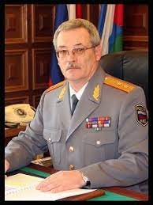
Начальник ГУВД МВД по Тюменской области генерал-лейтенант Недоростов П.М., (вып 1978г.) март 2006г.

Slide 13
Кун Лин Цзин , вып. 1956г., июль 2007г.

Slide 14
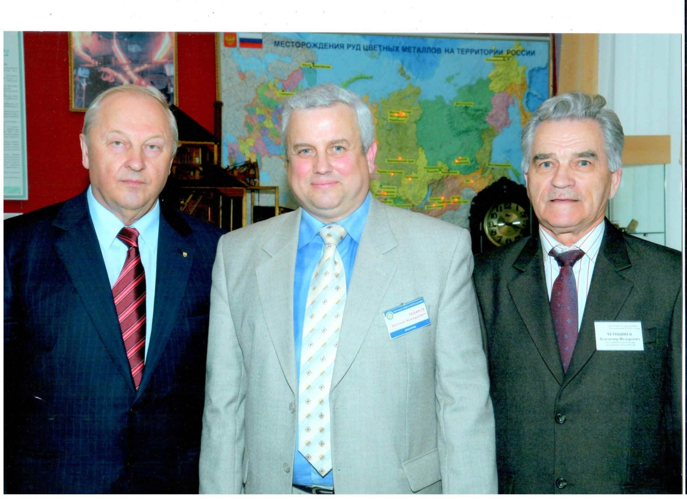
Губернатор Свердловской области Э.Э. Россель в музее колледжа. Апрель 2008г.

Slide 15
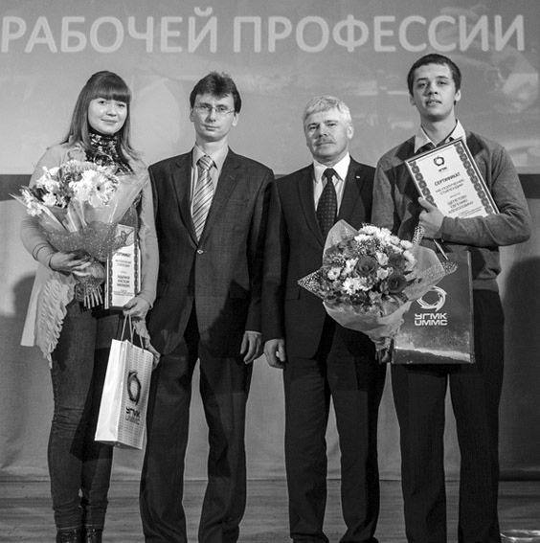
27 сентября 2012г. Зам. министра образования Свердловской области Пахомов А.А. вручает именную стипендию « УГМК-Холдинг» студентам специальности «МЦМ» Ладыгиной А. и Щепетову Е.

Slide 16
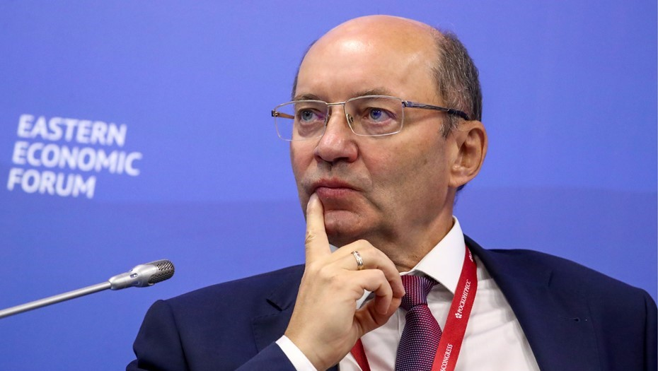
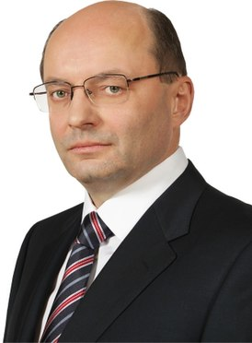
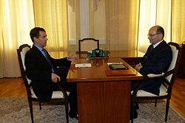
Мишарин А.С., Губернатор Свердловской области с 2009 по 2012гг.

Slide 17
Козицын А.А., генеральный директор «УГМК» ( вып. 1979г.)

Slide 18
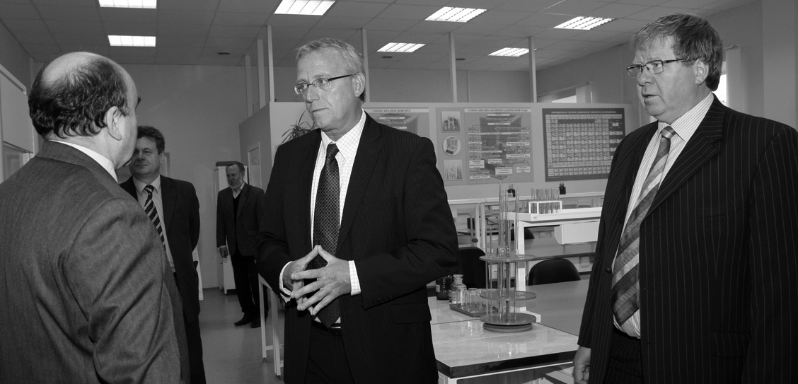
22 сентября 2009г. в колледже была делегация работников образования из Голландии, во главе с директором ИПК Гертом Веффером. Цель: знакомство с системой подготовки специалистов среднего звена на примере нашего колледжа

Slide 19
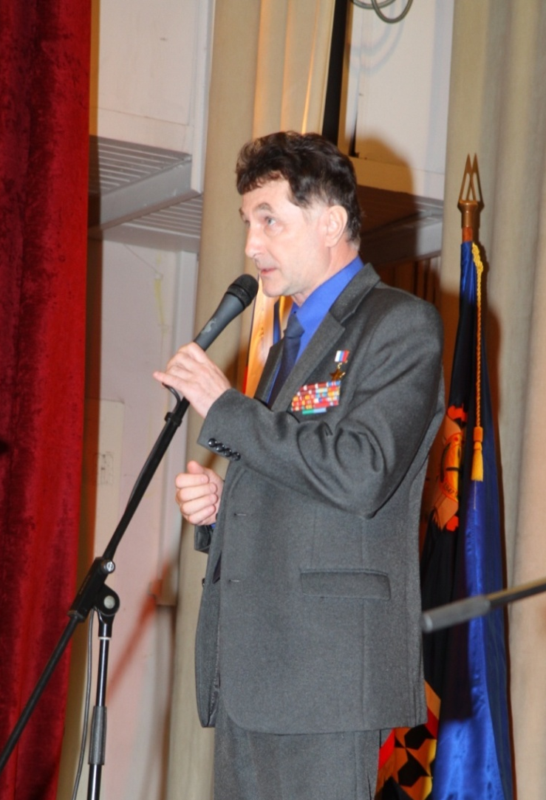
У нас в гостях Герои РФ. Городской урок Мужества - 05.02.2020г
Воронин С.Н., Депутат Екатеринбургской городской Думы. | Радобольский И.О.- директор ГАУ Свердловской области «Региональный центр патриотического воспитания».

Slide 20
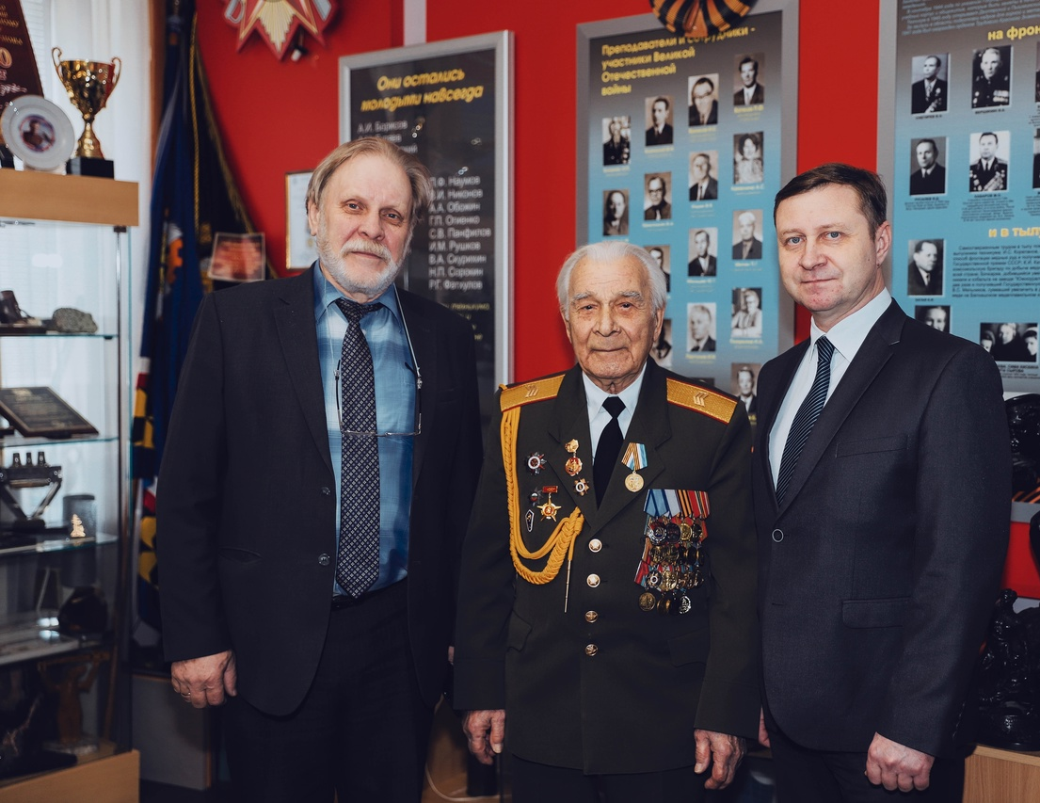
Власов Н.С.- (вып. 1960г.), Ветеран Великой отечественной войны февраль 2020 г. и 28 февраля 2023г.
15.09.2023г . Власову Н.С. исполнилось – 100 лет!!!

Slide 21
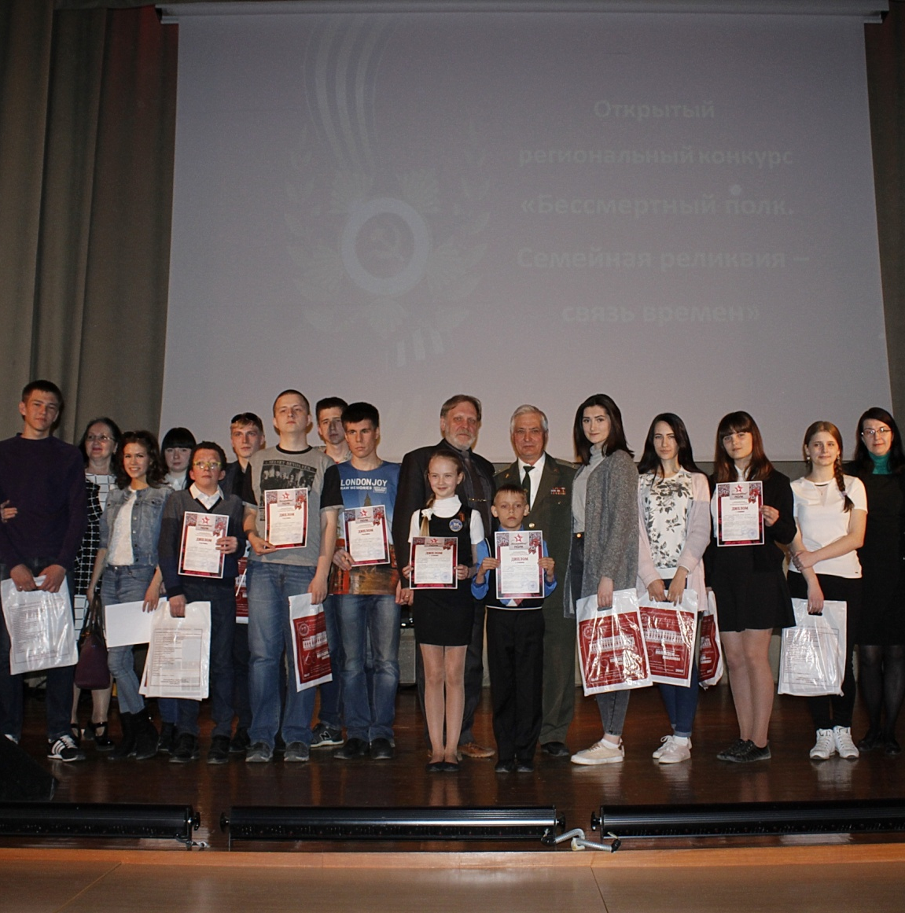
Кравченко Ю.В., Председатель Свердловской общественной организации ветеранов « Союз ветеранов». Областной конкурс « Бессмертный полк. 7.05.2016 г.

Slide 22
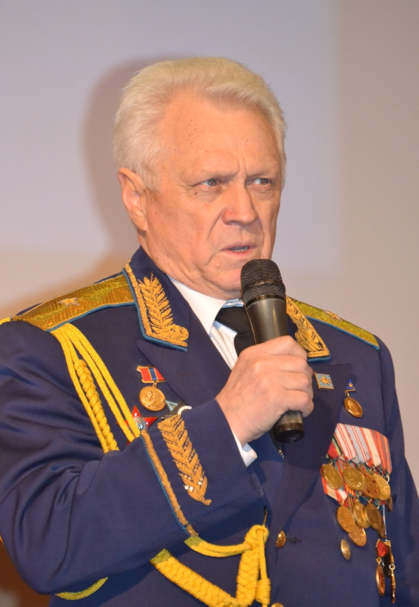
Судаков Ю.Д., председатель Свердловской областной общественной организации ветеранов войны, труда. боевых действий, государственной службы, пенсионеров, общественный советник губернатора Свердловской области, генерал-майор

Slide 23
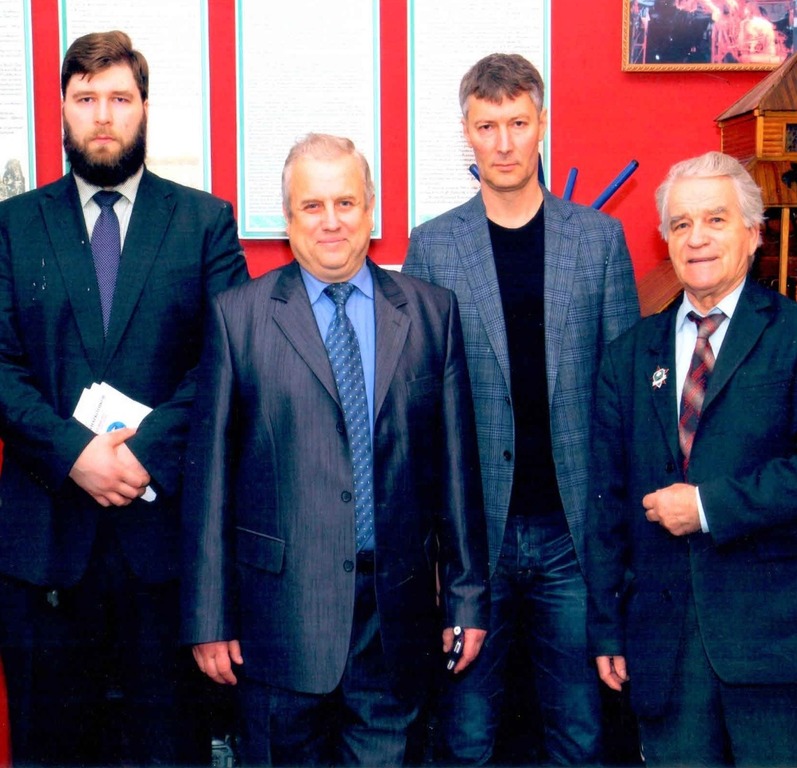
Ройзман Е.В., Глава Екатеринбурга, Председатель Екатеринбургской городской думы ( 2013-2018гг.) на встрече со студентами колледжа. 26.03.2014г.

Slide 24
А.Н. Сандырев – руководитель отдела по работе с молодежью Екатеринбургской епархии. 31.08.2016г. Интеллектуальная игра по истории и культуре России «Познай истину».

Slide 25
Люция Иванова, выпуск 1969г. Группа ПЛ-III. Лауреат 9 Всемирного фестиваля молодежи и студентов в Софии в 1968г. (Октябрь 2022г.)

Slide 26
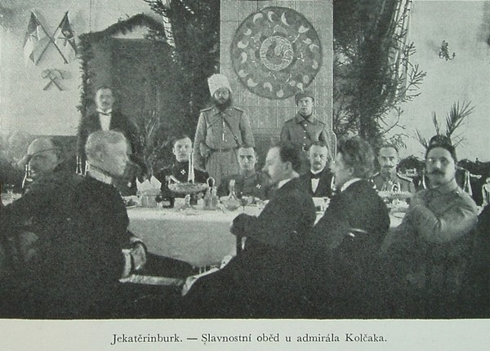
Адмирал А.В. Колчак посетил Екатеринбург 16-17 февраля 1919 г. в рамке большой поездки на фронт по случаю взятия Перми войсками генерала Пепеляева.

Slide 27
17.02.1919г. Колчак совершил обход почетного караула, посетил торжественное богослужение и отправился на очередной банкет, который проходил
в большом зале Уральского горного училища.
К приезду адмирала его украсили гирляндами и щитами с государственным гербом.
«Длинные столы, накрытые белоснежными скатертями, протянулись по всему залу в виде буквы «П», – писали уральские журналисты в 1919-м году. – Между ними в середине на полу зеленая куща из тропических растений. Столы накрыты почти для 200 гостей. В боковой комнате расположен чешский военный оркестр. Около трех часов дня в зал входит Верховный правитель. Он заметно выделяется своим скромным походным костюмом с Анной на шее и белым георгиевским крестом. Обед начинается после краткой молитвы, произнесенной епископом Григорием. Оркестр играет марсельезу, английский, чешский гимны».
«Позади Колчака стали два телохранителя: казак с большой окладистой бородой, одетый в черкеску и высокую папаху, и башкир в национальном красного цвета костюме, – писал банкир Аничков. – Оба молодца были преподнесены оренбургскими казаками и башкирами в полную собственность Верховного Правителя России».

Slide 28
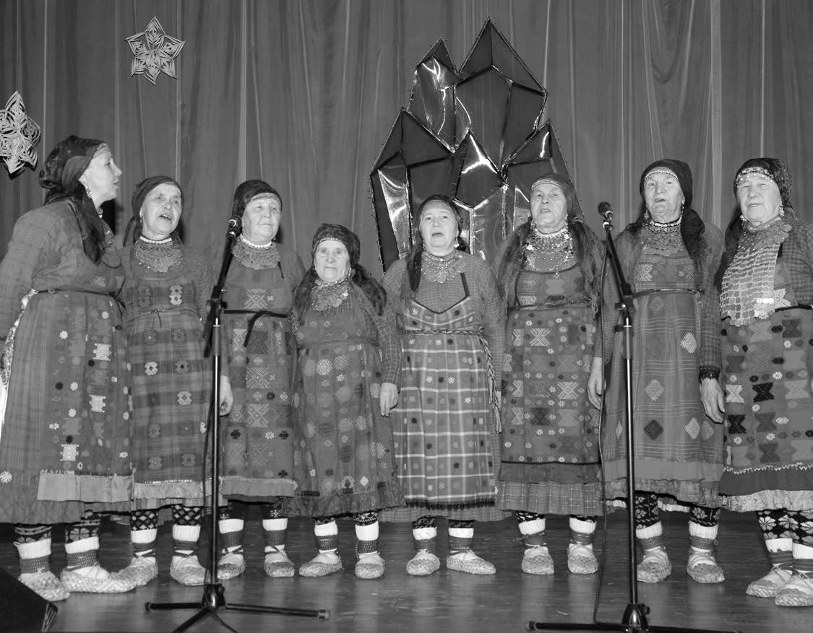
Бурановские бабушки . январь 2013г.

Slide 29
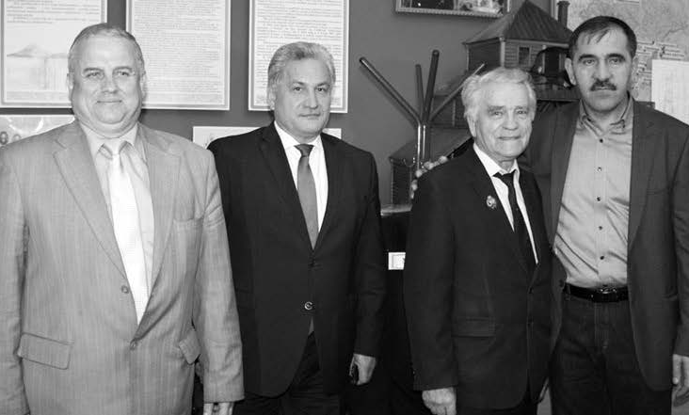
1 октября 2015г. Колледж посетили представители государственной власти Свердловской области и республики Ингушетии: Евкуров Юнус-Бек Баматгиреевич и министр общего и профессионального образования Свердловской области Биктуганов Ю. И.

Slide 30
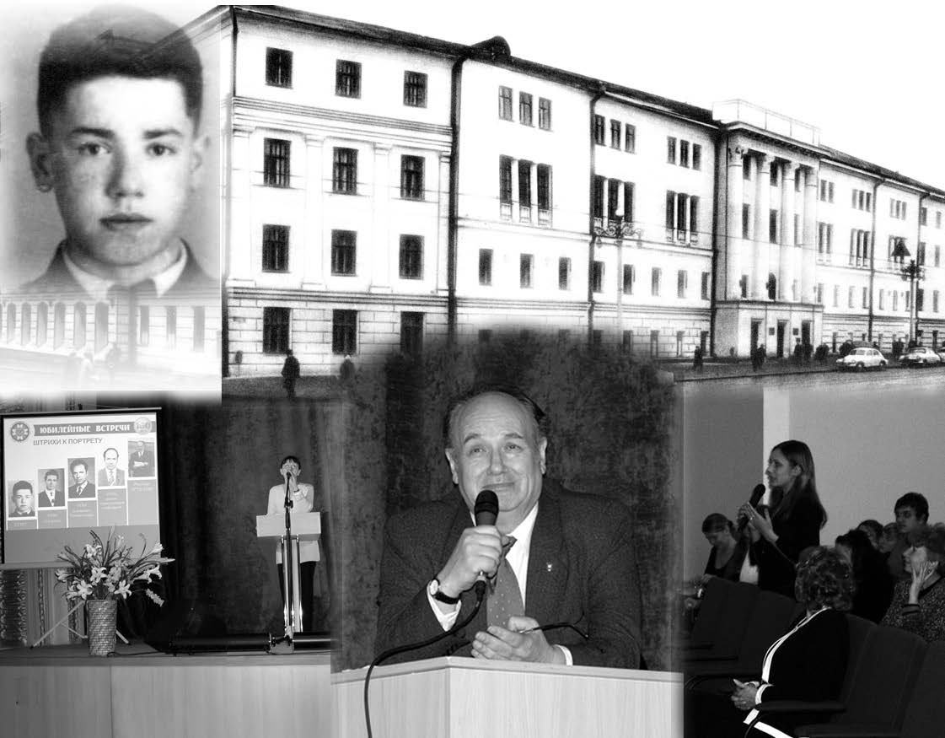
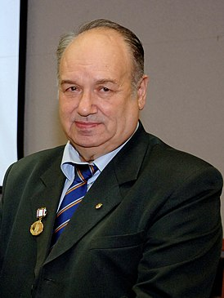
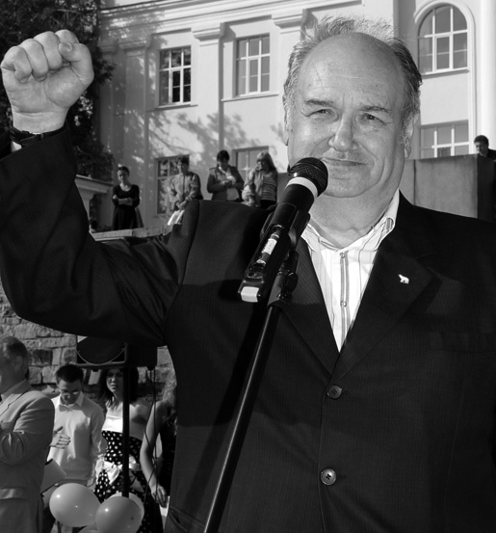
Набойченко С.С., выпуск 1958г, Почетный работник науки и высшего образования, Заслуженный деятель науки и техники РФ, Академик 10 общественно-научных Международных и Российских академий, ректор УГТУ-УПИ. Апрель 2006г.

Slide 31
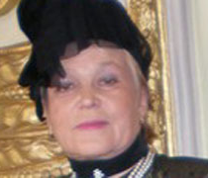
У нас в гостях народные артисты РФ:
Т.Н. Воронина, художественный руководитель «Театра Слова» (г. Екатеринбург). -Премия Губернатора Свердловской области, -Лауреат Всероссийского конкурса чтецов «Пушкинские чтения», -Обладатель «Золотого Диплома» Международного театрального фонда «Золотой Витязь», -Лауреат I и II Международного фестиваля «Театр у микрофона» (СТД и РГРК «Голос России»). | А.П. Марчевский, директор Свердловского цирка, депутат Зак.собрания Свердловской области, Советник ген.директора «Росгосцирка». –Лауреат премии Ленинского комсомола; -Приз Сержа Вебера как лучший комический актер года в Париже; -Высшая награда королевского цирка Бельгии – "Оскар" в Брюсселе; - Специальный приз за большие творческие успехи в Монте-Карло.

Slide 32
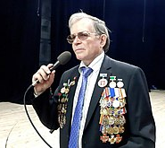
У нас в гостях народные артисты РФ:
И.И. Пермяков, советник директора Уральского центра народного искусства. Председатель общественного совета при Министерстве культуры Свердловской области. Почетный гражданин Свердловской области. Урок Мужества. 28.02.2023г.

Slide 33
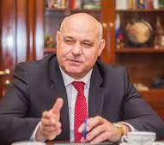
Дорожкин Е.М., Председатель Совета директоров УСПО СО ректор РГППУ, профессор, академик МАНПО, д.п.н.

Slide 34
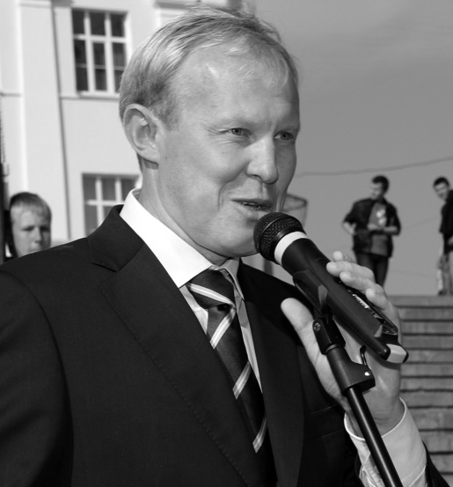
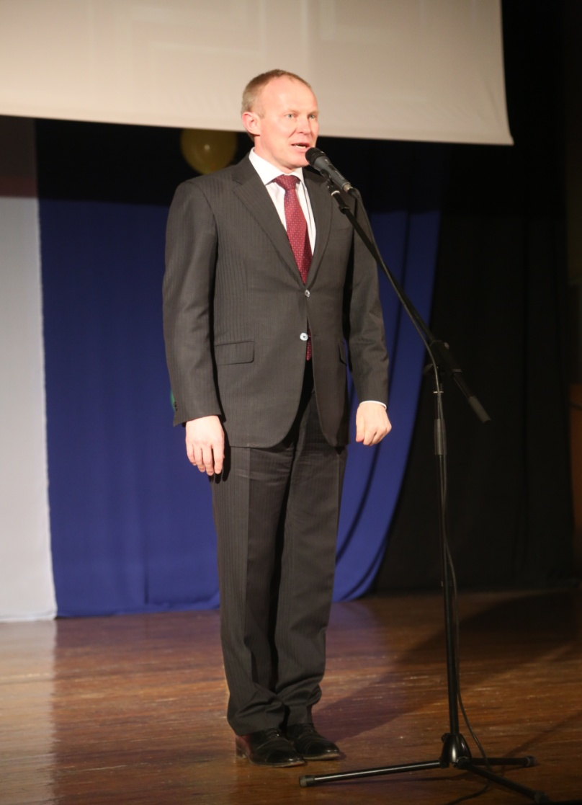
Чепиков С.В., 2-х олимпийский чемпион по биатлону, обладатель кубка мира, депутат Свердловской областной Думы., депутат Государственной Думы РФ. 31 августа 2011г.- 31 августа 2016г.

Slide 35
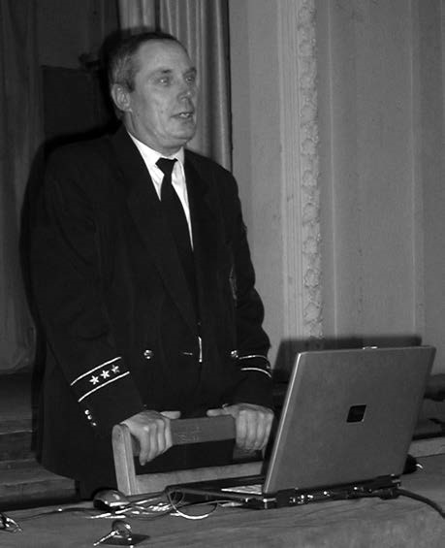
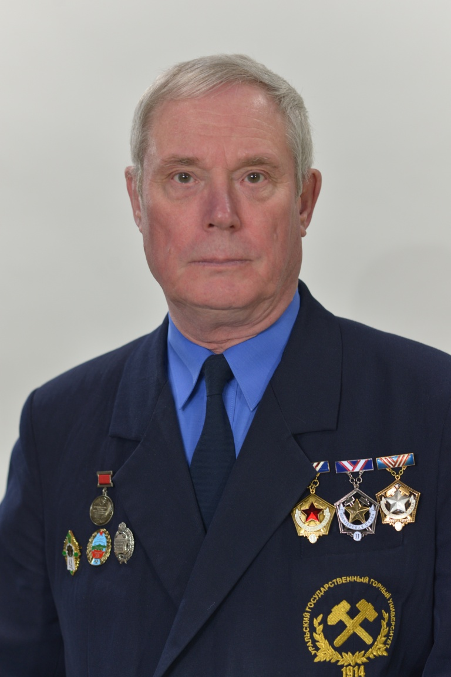
Гордеев в.А., д.т.н., профессор Кубанского гос. тех. университета, выпуск 1973г. ноябрь 2006г.

Slide 36
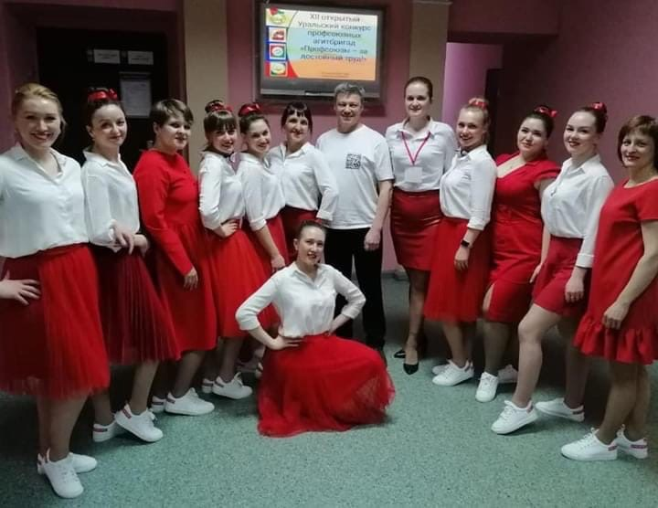
Ветлужский А.Л., председатель Федерации профсоюзов
Свердловской области, депутат Государственной Думы
Федерального собрания РФ ( 2016-2021гг.)

Slide 37
21 марта 2023г., в большом актовом зале состоялось торжественное награждение студентов-участников отборочного этапа Чемпионата АССК России, в рамках проекта «Спорт норма жизни».
На сцене Белоножкина О.И., зам. Министра физической культуры
и спорта Свердловской области. ( Ассоциация студенческих спортивных клубов)
5 видов спорта: кроссфит, доджбол, стритбол, перетягивание каната и волейбол).
Участвовали 7 вузов и наш колледж.

Slide 38
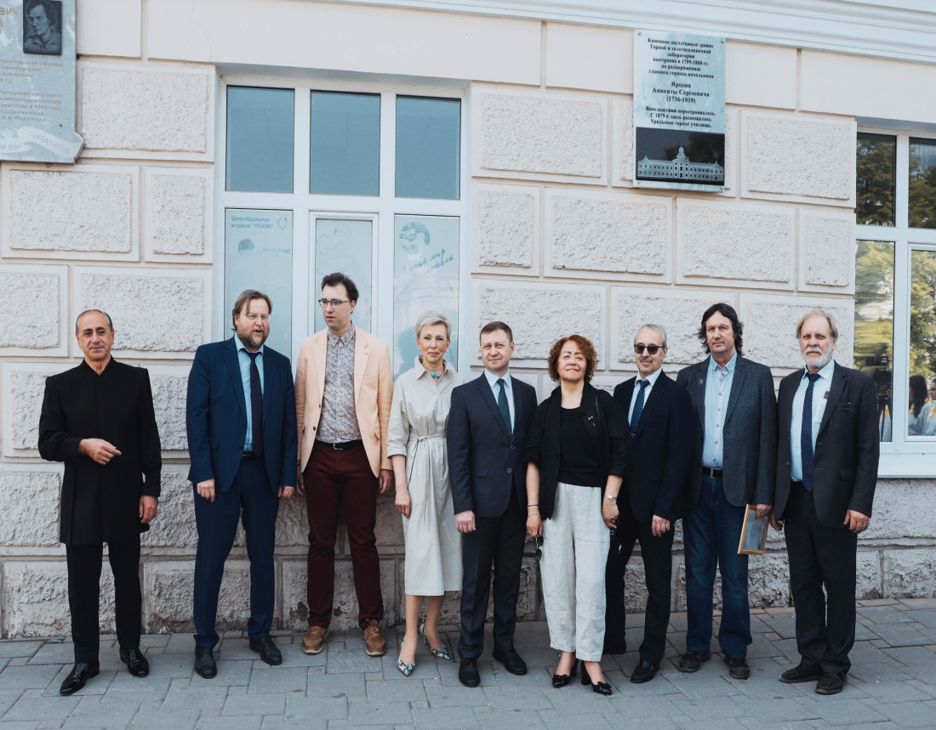
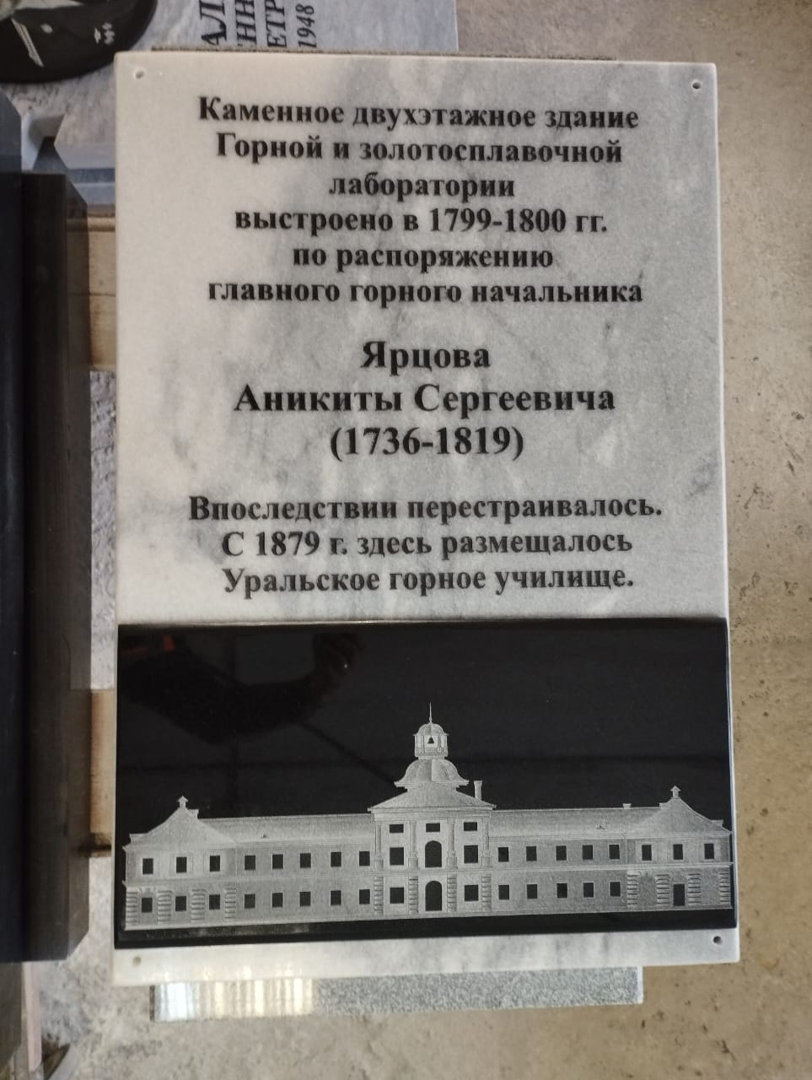
23 мая 2023г. . В рамках празднования 300-летия Екатеринбурга и
176-летия со дня основания Уральского горного училища, открыта мемориальная доска, посвященная А.С. Ярцову. Присутствовали (слева):
Ю.Н. Зеленов- зам. Министра образования и молодежной политики Свердловской области.
В.Р. Дубичев –первый заместитель Руководителя Аппарата Губернатора и Правительства СО.
К.Д. Бугров- д.и.н., ведущий научный сотрудник института и археологии УрО РАН.
И.А. Осипова – начальник управления подготовки персонала ОАО « УГМК».
А.Н. Козлов – директор УГК им. И.И. Ползунова;
И.Б. Короткова – генеральный директор издательского дома « Баско»;
Е.А. Капелян –Председатель Комитета промышленной политики и развития предпринимательства Администрации г. Екатеринбурга;
И.Г. Панфилов- генеральный директор ООО « ЛМЗ-Сысерть», вып. СГМТ-1978г.

Slide 39
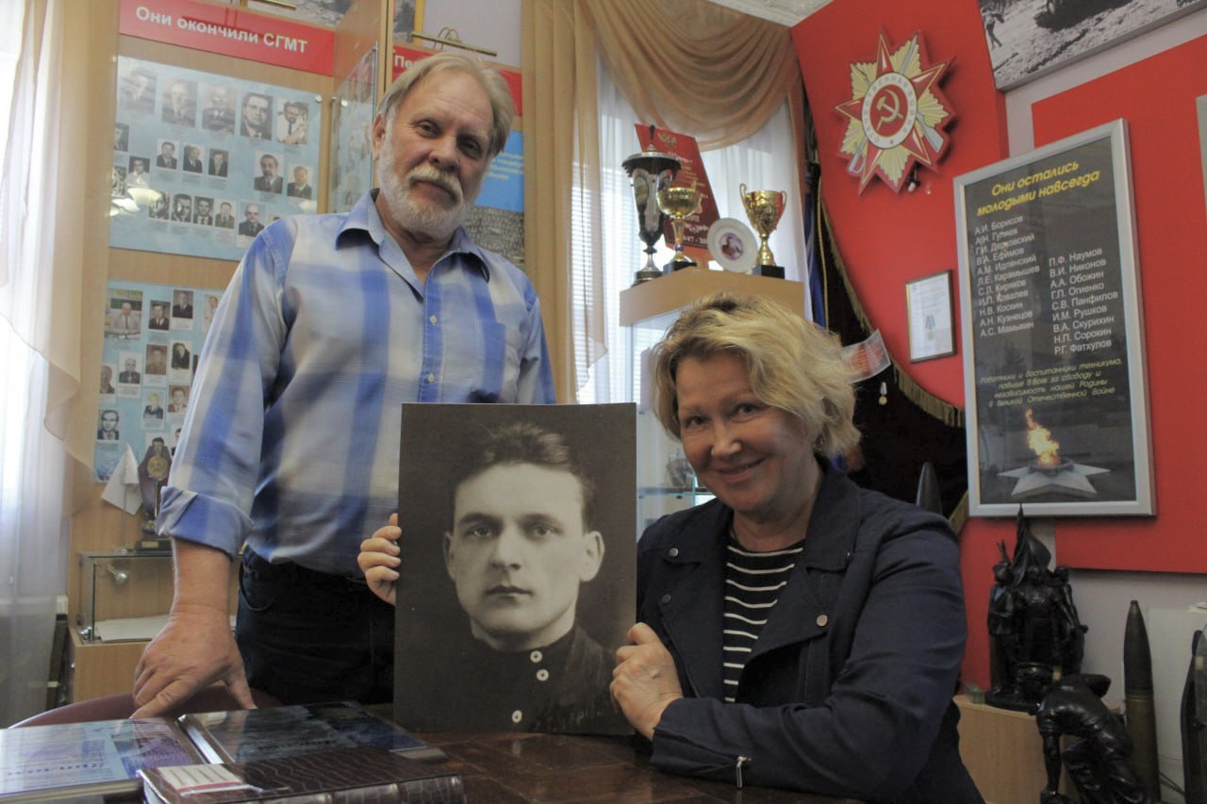
29 июня 2023г. наш музей посетила внучка директора
Свердловского горно-металлургического техникума 1933г.-
Черных Константина Григорьевича,
Журавлева Светлана Евгеньевна,к.б.н.,
доцент кафедры химии МФТИ, М.С.М.К. по парашютному спорту.

Slide 40
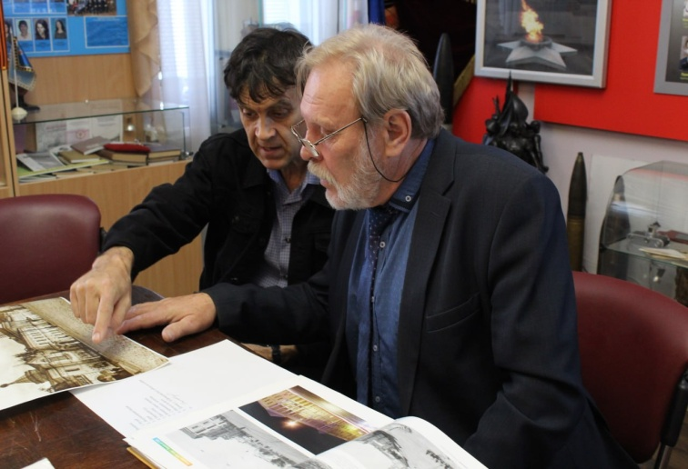
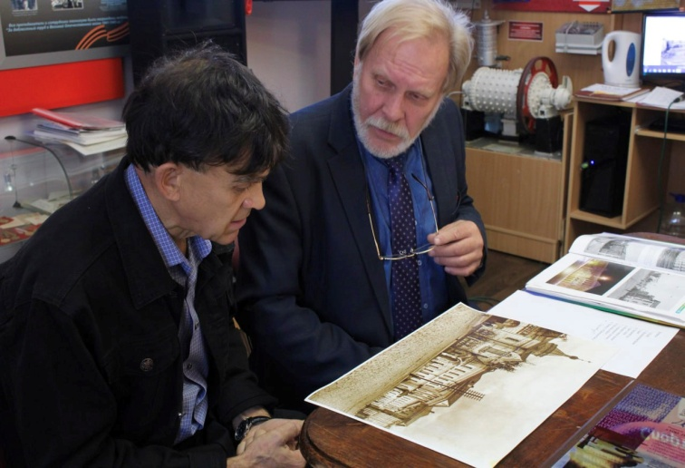
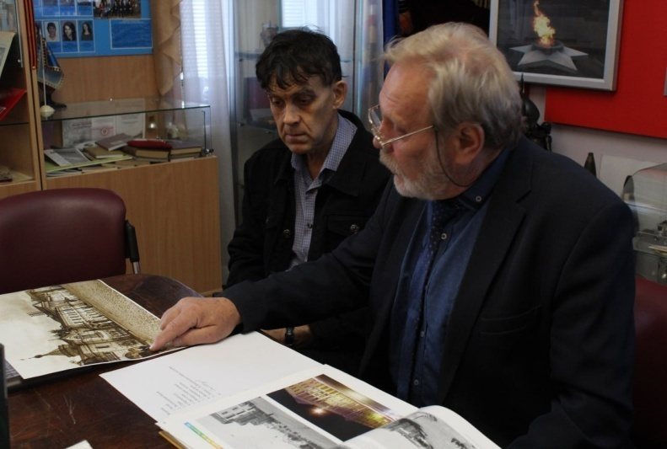
25 сентября 2023г. музей нашего колледжа посетил
Николай Семенович Корепанов. советский и российский историк, краевед, специалист по истории Урала ХVIII века.
Тема встречи: Здание золотосплавочной лаборатории.
Автор более 300 научных публикаций.
Впервые привёл полный перечень реорганизаций и переименований Уральского горного управления (1720—1919 гг.), привёл все имена главных начальников уральских заводов.
опубликовал архивные документы об открытии золота на Урале в мае 1744 года и т. д.

Slide 41
Спасибо за внимание!
Хорошего дня!
С уважением, администратор
культурно-досугового отдела
А.Е. Осокин

